Slide 1
Dör Községi Könyvtár-kezelő Szoftver
Laravel-Vue Alapú webalkalmazás
Készítette:
Erdős Dániel
Pápay Bálint
Hatos Zoltán

Slide 2
A project célja
Önkormányzati kérésre egyszerű, könnyen kezelhető webes alkalmazás létrehozása
Meglévő adatbázis tartalom felhasználása, bővítése
Kölcsönzések átláthatósága és nyomon követése

Slide 3
Használt technológiák
PHP53.6%
Vue45.1%
JavaScript0.7%
PowerShell0.3%
Blade0.2%
SCSS0.1%

Slide 4
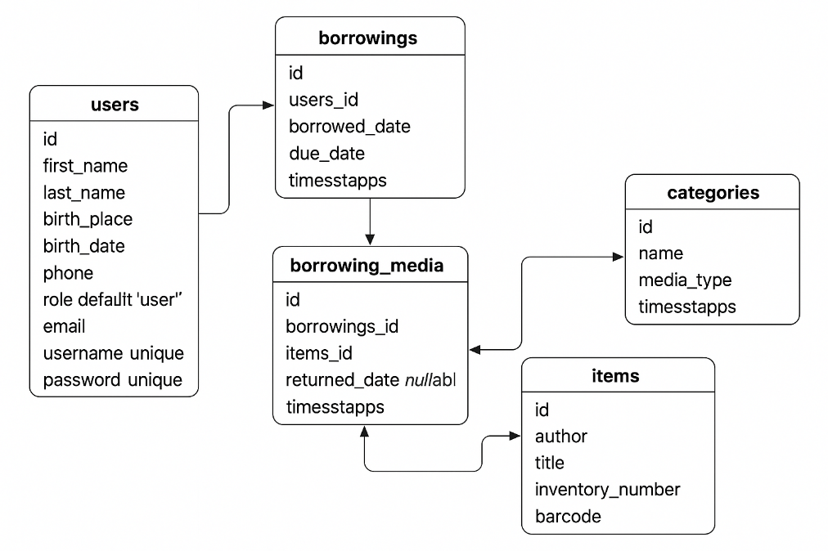
Eszközök
Composer
NPM
Vite
PHPUnit
Adatbázis
Sqlite

Slide 5
A project felépítése
Tervezés, adatbázis felépítése
app/:Alkalmazás logika
routes/:Útvonalak
resources/:Nézetek,statikus fájlok
database/:Migrációk, seed-ek

Slide 6
Tesztelés és hibakeresés
Api – backend tesztek
PHP Unit tesztek
Hibakezelés : Laravel beépített rendszer
Logolás : storage/logs/

Slide 7
Telepítési lépések
Composer update
NPM install
Php artisan key:generate
Php artisan migrate, db:seed, storage:link
Php artisan serve
Vagy ./setup.ps1 futtatása

Slide 8
Összegzés és további fejleszthetőségek
Kitűzött célok teljesítve
További funkciók implementálása

